Slide 1
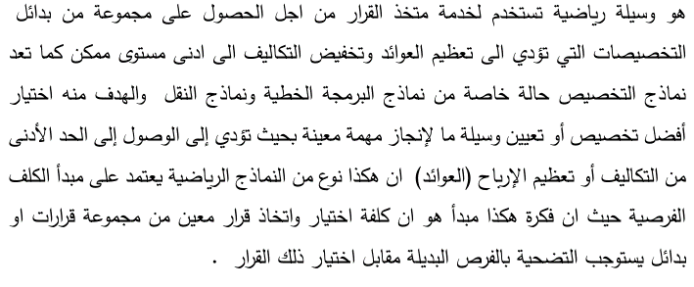
(The Assignment Model) التخصيص نموذج

Slide 2
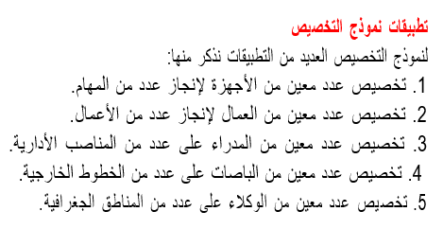
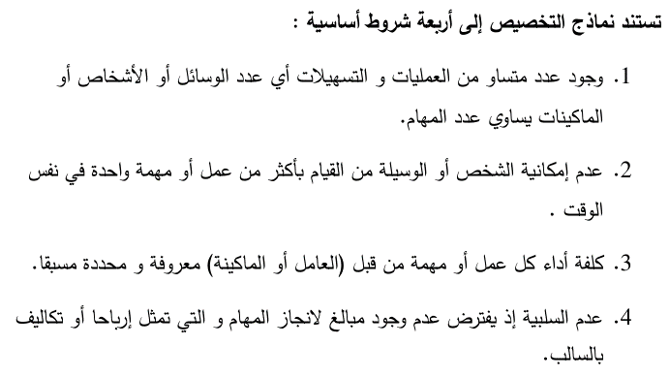

Slide 3
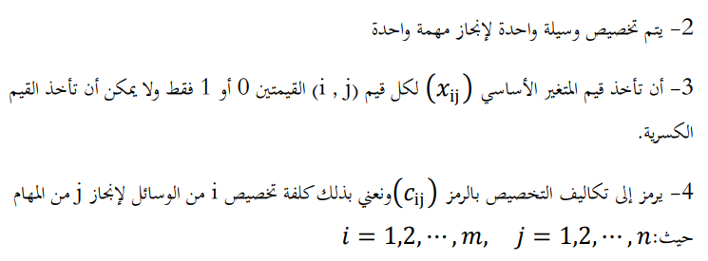
طريقة البرمجة الخطية

Slide 4
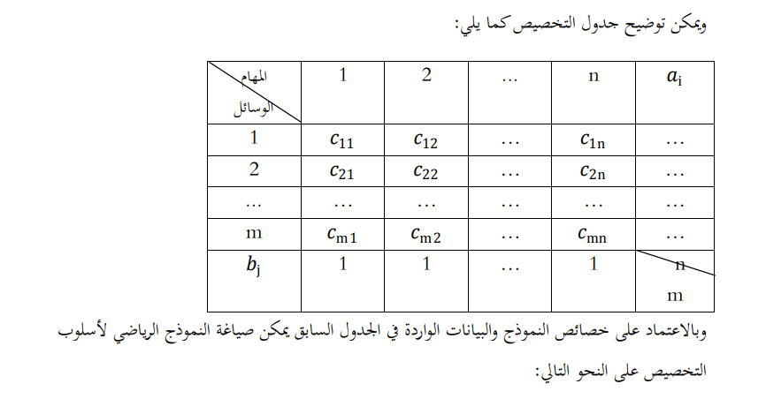
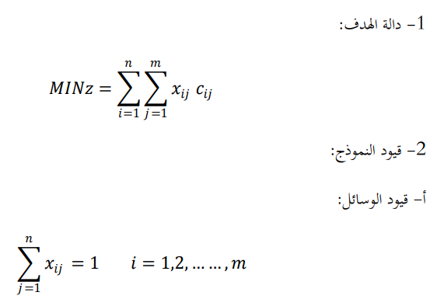
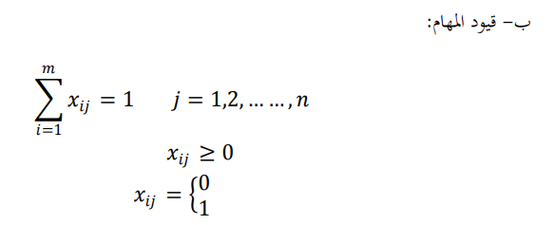

Slide 5
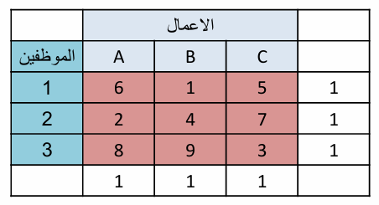
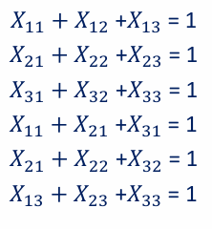
طريقة البرمجة الخطية

Slide 6
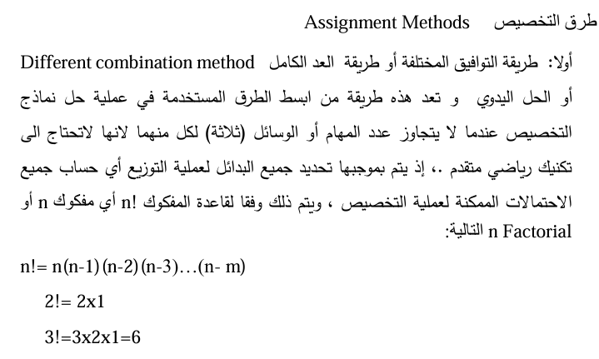
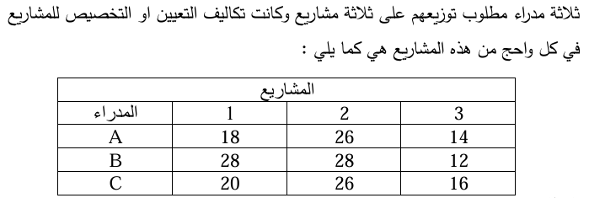
مثال

Slide 7
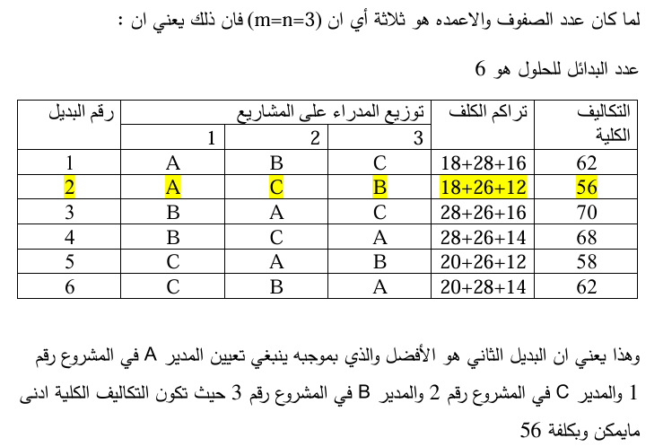
المطلوب :انجاز عملية التخصيص او التعيين بحيث تكون التكاليف اقل ما يمكن
الحل

Slide 9
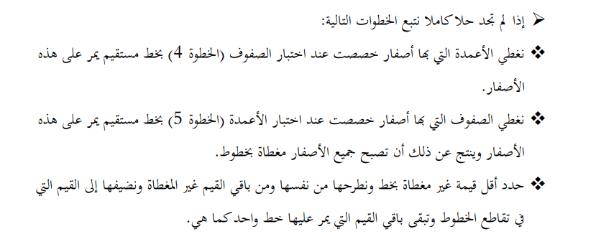
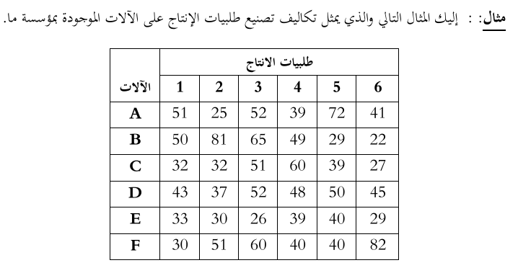

Slide 10
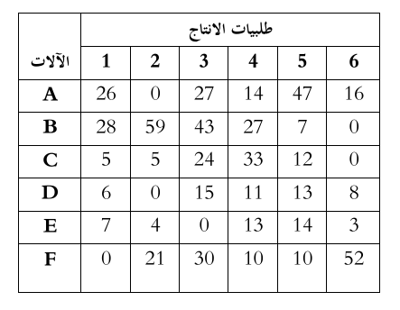
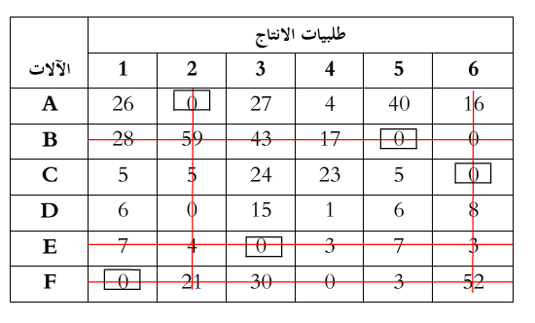
المطلوب : اولا تحديد التخصص الامثل باستعمال الطريقة الهنغارية, ثانيا احسب مقدار التناقص الكلي :
1- نحدد اصغر قيمة في كل صف ونطرحها من باقي القيم الموجودة في ذلك الصف فنحصل على :
2- نحدد اصغر قيمة في كل عمود ونطرحها من باقي القيم الموجودة في ذلك العمود فنحصل على :

Slide 11
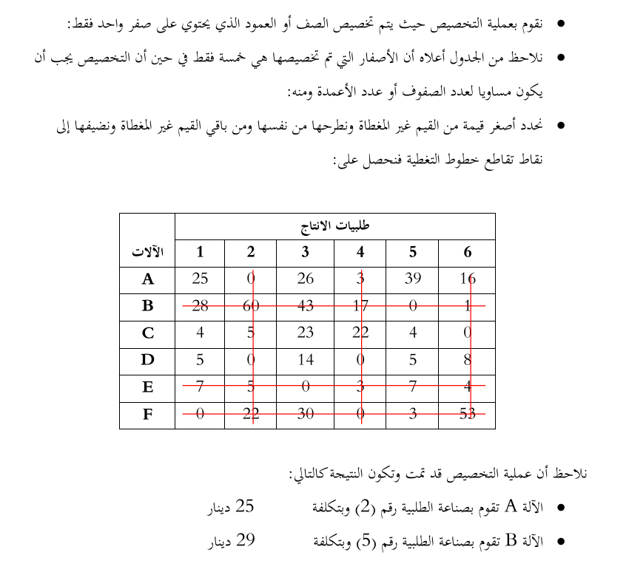
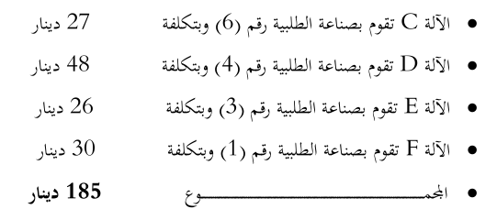

Slide 12
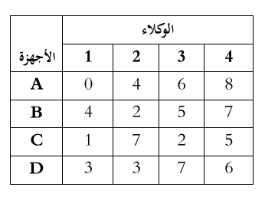

Slide 13
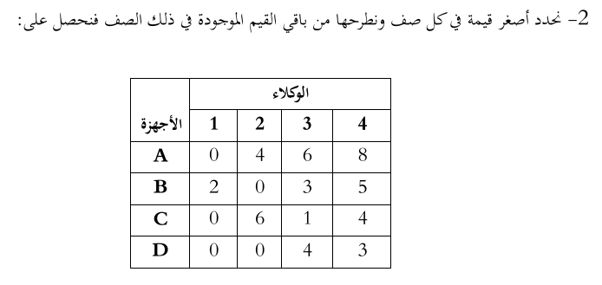
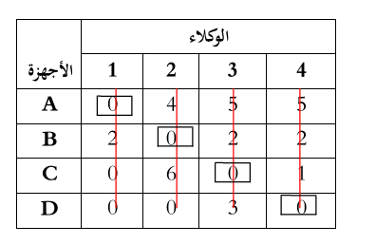
2- نحدد اصغر قيمة في كل عمود ونطرحها من باقي القيم الموجودة في ذللك العمود فنحصل على :

Slide 14
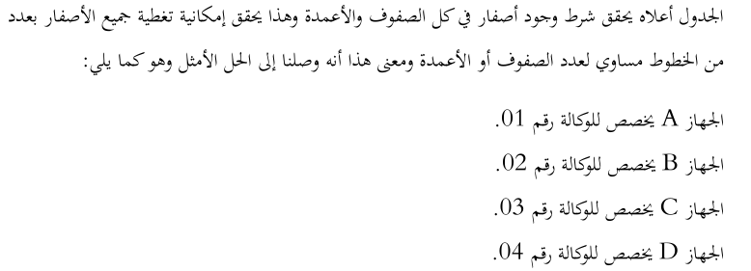
حالات خاصة في نموذج التخصيص

Slide 15
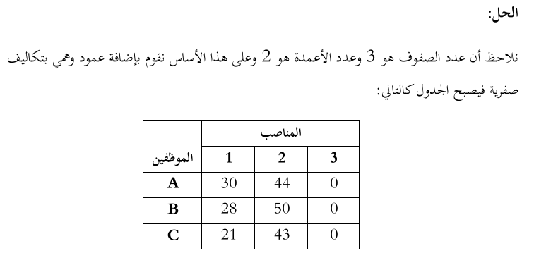
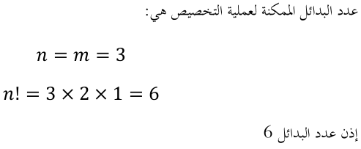

Slide 16
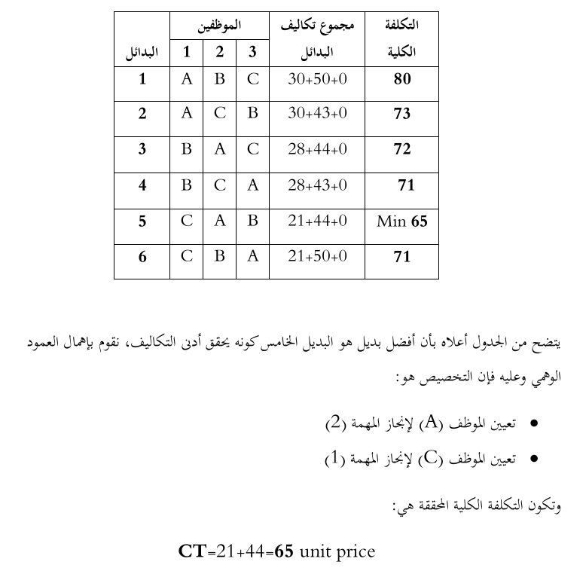

Slide 17
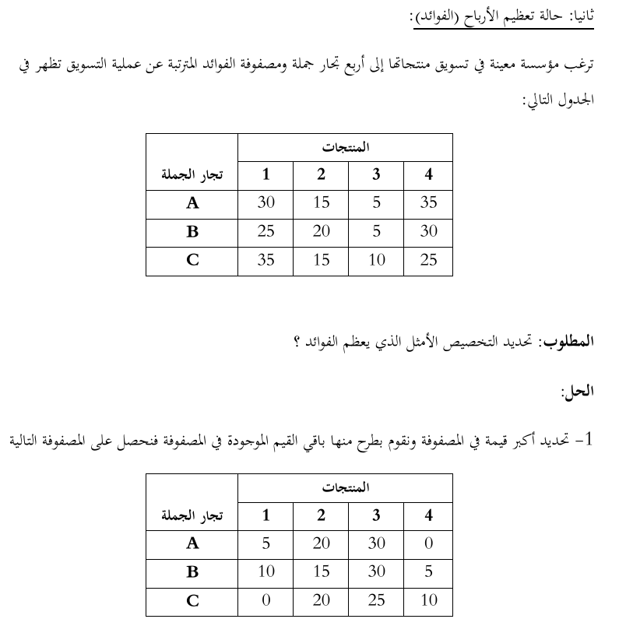

Slide 18
